Slide 1
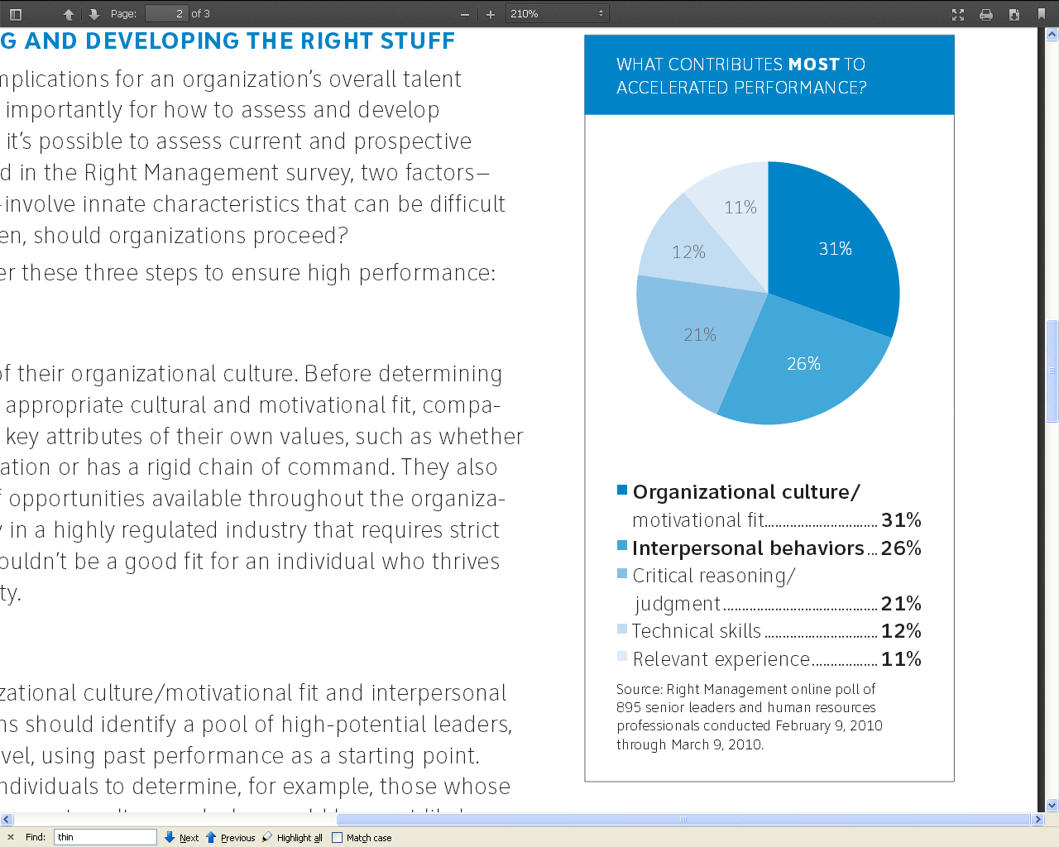
Les métiers de la sécurité des S.I. L’importance des « soft skills »
Les softs-skills recherchées:
1. Ethique de travail / conscience professionnelle
2. Attitude positive
3. Bonnes capacités de communication (écoute et expression)
4. Capacités de gestion du temps / multitâches
5. Capacités à résoudre des problèmes
6. Capacité à travailler en équipe
7. Confiance en soi / inspirer confiance / courage
8. Capacité à accepter les critiques / remise en question
9. Flexibilité / capacité d’adaptation
10. Bonne gestion du stress / capacité à bien travailler sous-pression.
Source: http://www.right.com/thought-leadership/e-newsletter/successful-leaders--they-may-not-be-who-you-think-they-are.pdf (© Right Management 2010)
Notes:
Mentionner aussi le diplôme (France)

